Slide 1
Презентація проекту з курсу «Організація баз даних та знань» студентки групи ПМ-22 Торської Марії

Slide 2
Предметна область: «Студент»
Кожен студент характеризується такими атрибутами: прізвище, ім’я, по батькові, номер студентського квитка, рік народження, місце народження, адреса, стать, сімейний стан, стипендія, кімната в гуртожитку. В одній кімнати проживає до трьох студентів. Кожен студент вчиться в певній групі, яка має свого старосту, та разом з іншими студентами групи вчить та здає певні предмети у певних викладачів, при цьому отримуючи деяку суму балів та державну оцінку. Студент може мати деякі захоплення (хобі). Студенти відвідують бібліотеку, де можна позичити книжку, що характеризується номером, автором, назвою, жанром. Кожна книжка не може бути одночасно видана двом студентам. Студент не може мати одночасно позиченими книжок на суму більше ніж 100 грн. Стипендія нараховується згідно з рейтингом за певною процедурою.

Slide 3
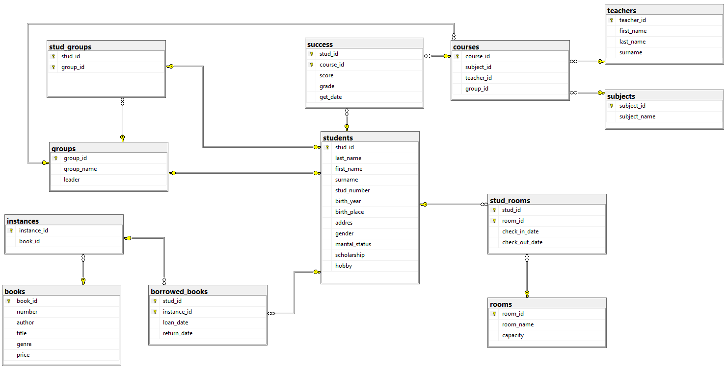
Створення схеми бази даних

Slide 4
Написання SQL‑запитів
список студентів по групах;
список студентів, які мають рейтинг від X до Y;
список студентів, що брали книги в бібліотеці, з підсумуванням кількості книг та їх загальної вартості;
список студентів, що не повернули книги в бібліотеку;
список студентів за кімнатами в гуртожитку;
список максимальних балів кожного студента з певних предметів;
список студентів, у яких всі оцінки більше за 88;
запити на додавання записів з явно вказаними значеннями та записів з інших таблиць;
запити на редагування на базі однієї та декількох таблиць;
запити на вибіркове видалення та видалення всіх даних з таблиці;

Slide 5





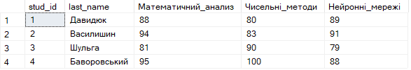


Slide 6
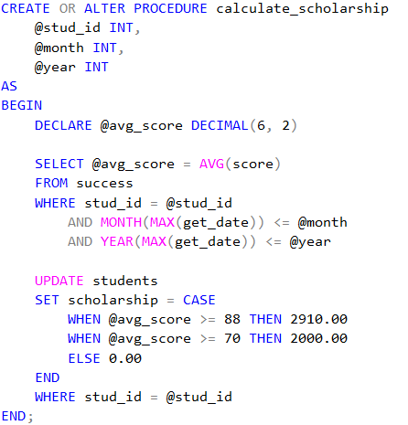
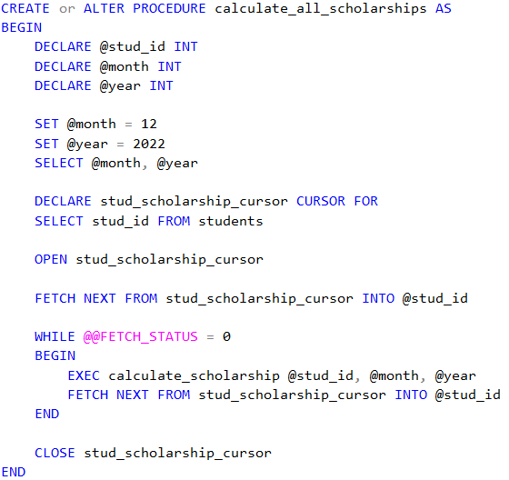
Написання процедур
Створення процедури нарахування стипендії за вказаний місяць вказаному студенту, а також процедури, яка б викликала першу процедуру для всіх студентів.

Slide 7
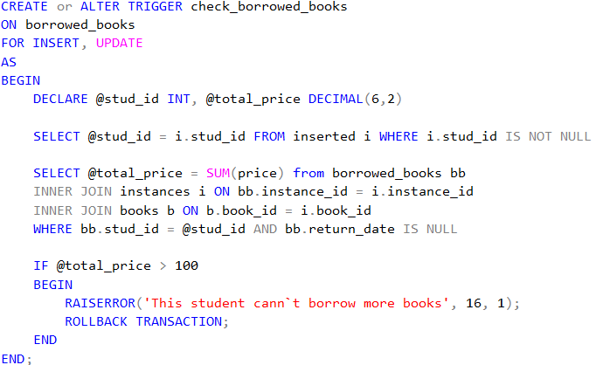
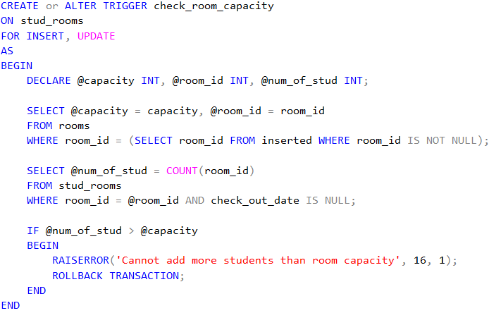
Написання тригерів
Створення тригерів, що перевіряють такі обмеження цілісності:
В одній кімнаті проживає до трьох студентів.
Студент не може мати одночасно позиченими книжок на суму більше ніж 100 грн.

Slide 8
Адміністрування бази даних
Створення декількох ролей для керування доступом до різних таблиць бази даних.
для ролі "student" надається доступ тільки для читання з таблиць "students", "stud_groups", "stud_rooms", "borrowed_books", "courses" і "success".
для ролі "decanat" надається дозвіл на читання, вставку, оновлення та видалення записів у таблицях "students", "groups", "stud_groups", "subjects" та "courses".
для ролі "librarian" надається доступ для читання, вставки, оновлення та видалення рядків у таблицях "books", "instances" та "borrowed_books".
для ролі "dormitory_manager" надається дозвіл на читання, вставку, оновлення та видалення записів у таблицях "rooms" та "stud_rooms".
для ролі "teacher" надається доступ тільки для читання з таблиць "courses" та "stud_groups", а також доступ для читання та запису до таблиці "success".

Slide 9
Дякую за увагу

